Slide 1
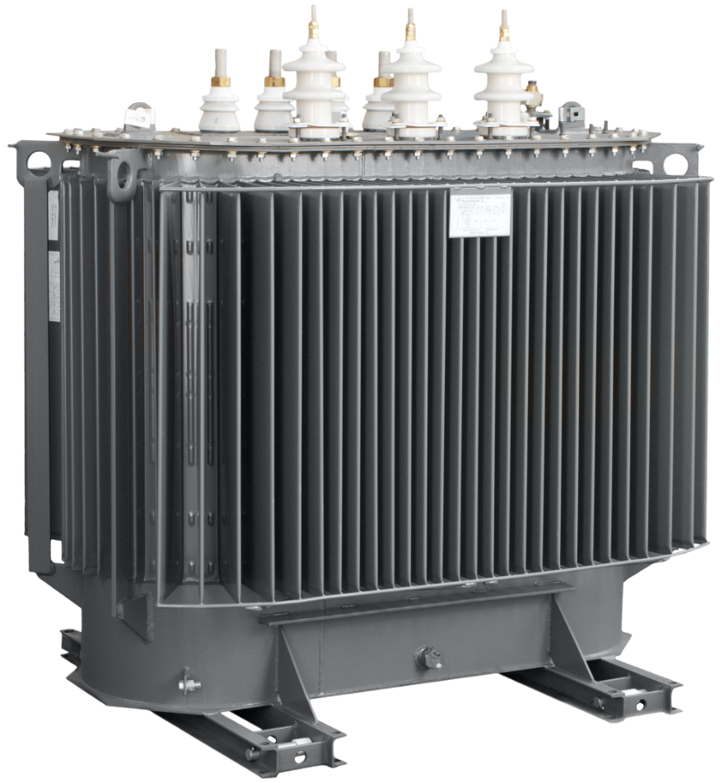
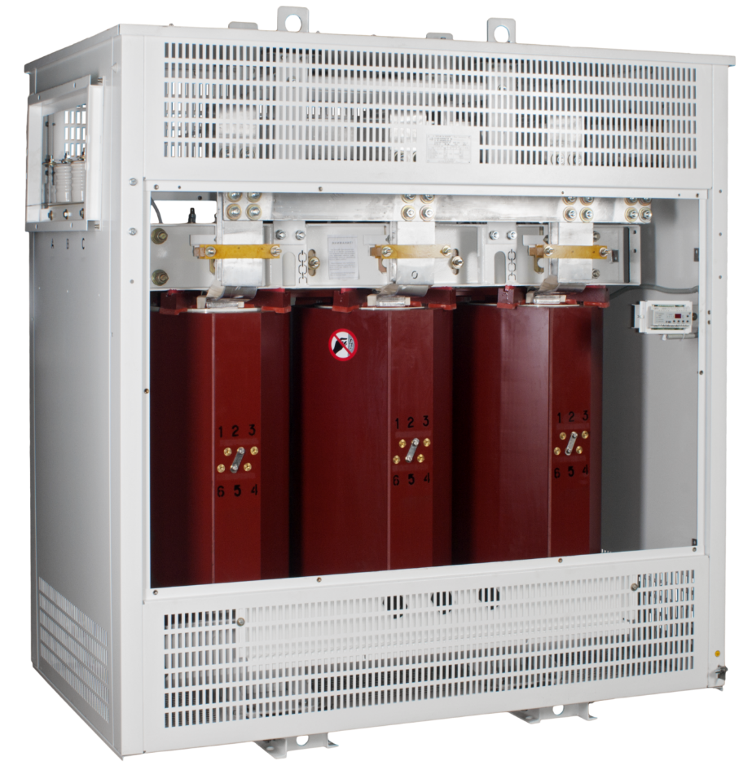
TRANSFORMATORLAR WE ELEKTRIK MAŞYNLAR.
Meýilnama
Transformatoryň wezipesi we onuň işleýiş düzgüni.
Üç fazaly transformatorlaryň elektromagnit shemalary.

Slide 2
Elektrik energiýany öndürýän, ýylylyk we suw elektrik stansiýalar tebigy baýlyklaryň (gazyň, kömüriň, suwyň we ş.m.) bol ýerinde gurulýarlar. Emma, köplenç ýagdaýlarda elektrik energiýany sarp edýän senagat merkezleri bu stansiýalardan ýüzlerçe kilometr daşlykda ýerleşýärler. Elektrik energiýany şeýle uzak aralyklara geçirmek üçin ulanylýan geçiriji liniýalaryň esasy bölegi bolup transformatorlar hyzmat edýärler.
Transformator diýip, magnit meýdanynyň kömegi arkaly üýtgeýän toguň naprýaženiýesini onuň ýygylygyny üýtgetmezden bir ululykdan ikinji ululyga geçirmek üçin ulanylýan elektrotehniki enjama aýdylýar. Onuň şertli grafiki şekillendirilişi we elektromagnit shemasy 2.1-nji suratda görkezilendir.

Slide 3
2.1-nji surat. Transformatoryň şertli belgilenişi (a), (b) we elektromagnit shemasy (ç).
Suw, ýylylyk we atom elektrik stansiýalarda öndürilýän energiýalaryň nominal naprýaženiýeleri biri-birinden tapawutlanýanýarlar hem-de öz ululyklary boýunça 6,3; 10,5; 15,75 kV-dan ýokary geçmeýärler.

Slide 4
Şol sebäpli, bu stansiýalaryň ählisini bir energetiki sistema birikdirmek we elektrik liniýalaryň öz üstünden energiýa geçirip bilijilik ukybyny ýokarlandyrmak, şeýle-de liniýalardaky energiýanyň ýitgilerini azaltmak maksady bilen, stansiýalarda öndürilýän elektrik energiýany liniýalara berilmezden öňürti olaryň naprýaženiýelerini belli bir derejä çenli ýokarlandyrmak zerurlygy ýüze çykýar. Şonuň üçin elektrik stansiýalarda naprýaženiýäni beýgeldiji transformatorlar oturdylýar we olaryň kömegi arkaly öndürilýän energiýanyň naprýaženiýesi 110; 220; 500; 750; 1150 kV-a çenli ýokarlandyrylýar we elektrik geçiriji liniýalara berilýär.

Slide 5
Elektrik energiýasyny sarpediji ýükleriň köpüsiniň nominal naprýaženiýeleriniň 500 V-dan, kuwwatly elektrodwigatelleriň naprýaženiýesiniň 6 kV-dan ýokary geçmeýändigi sebäpli liniýalardan alynýan energiýany ulanmazdan öňürti onuň naprýaženiýesi transformatoryň kömegi arkaly birnäçe esse peseldilýär. Elektrik energiýasyny geçirmek we ony paýlamak maksady bilen ulanylýan transformatorlara güýç transformatorlar diýilýär. Bu transformatorlaryň nominal kuwwatlary birnäçe kilowoltamperden (kVA) birnäçe ýüz müň kilowoltamper arasynda bolup bilýär. Olar özleriniň fazalarynyň sanyna görä esasan bir we üç fazaly bolýarlar.

Slide 6
Praktikada kebşirlemek, impuls signallary almak, elektrik ölçeg abzallaryň ölçeg çäklerini giňeltmek üçin ýörite niýetlenen transformatorlar hem ulanylýar.
Senagat elektronikasynda birnäçe ikinji sarymy bolan pes kuwwatly (10÷300VA) güýç transformatorlar giňden peýdalanylýar.
Transformatorlaryň dürli görnüşleriniň bardygyna garamazdan olarda bolup geçýän elektromagnit hadysalaryň arasynda örän köp meňzeşligiň barlygy sebäpli, olaryň ählisiniň ekspluatasion iş düzgünlerine seredilende ýeke-täk bir teoriýa daýanylýar. Bu teoriýa akyl ýetirmek üçin ilki bilen birfazaly we üçfazaly transformatoryň gurluşyna we onuň işleýiş prinsipine seredeliň.

Slide 7
Birfazaly transformator (2.1-nji (ç) surat) ýapyk magnitgeçiriji serdeçnikde ýerleşdirilen, özara elektrik baglanyşygy bolmadyk, iki sany sarymdan ybaratdyr. Transformatoryň magnitgeçirijisi, aralary biri-birinden izolirlenen, galyňlygy 0,35 mm ýa-da 0,5 mm bolan polat plastinkalardan ýygnalýar. Onuň sarymlary bolsa, daşy izolirlenen mis ýa-da alýumin simlerinden saralýar. Transformatoryň elektrik energiýanyň çeşmesine birikdirilýän sarymyna onuň birinji sarymy diýilýär we oňa degişli fiziki ululyklaryň ählisiniň harp belgilerine 1-lik san belgili indeks goýulýar. Meselem: U1, I1, R1, X1, Z1, P1 we ş.m. Onuň kabuledijä birikdirilýän sarymyna bolsa, transformatoryň ikinji sarymy diýilýär we bu sarymlara degişli fiziki ululyklaryň ählisiniň harp belgilerine 2-lik san belgili indeks goýulýar. Meselem: U2, I2, R2, Q2 we ş.m.

Slide 8
Uly kuwwatly energosistemalarda üçfazaly toklary transformirlemek üçin üç sany birmeňzeş bir fazaly transformatorlar ulanylýar. Orta we pes kuwwatly energosistemalarda bolsa ykdysady taýdan arzan düşýändigi sebäpli, üç faza üçin umumy magnitgeçirijisi bolan, üç fazaly transformatorlar ulanylýar. Üçfazaly transformatorlar üç sany bir fazaly transformatoryň konstruktiw birleşmesi bolup, ol şahalanýan magnitgeçirijiden we üç sany birinji hem-de üç sany ikinji sarymlardan ybaratdyr (2.2-nji surat). Magnitgeçirijiniň sarymlar ýerleşdirilýän bölegine steržen diýiliýär. Sarym ýerleşdirilmedik bölegine bolsa ýarmo diýilýär.

Slide 9
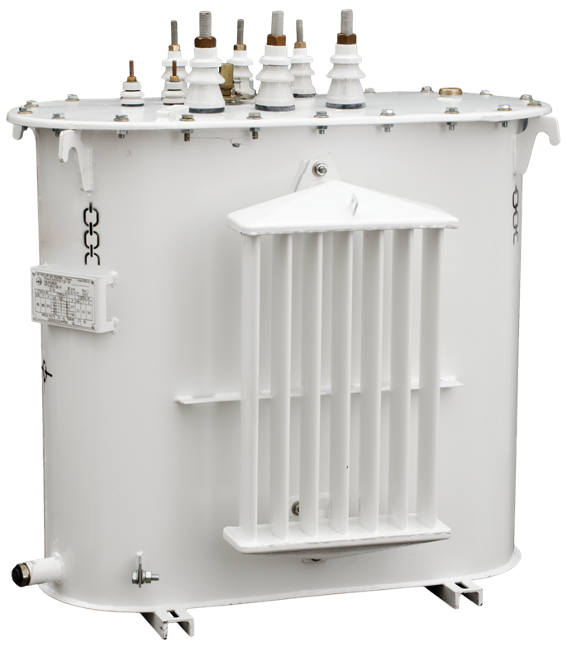
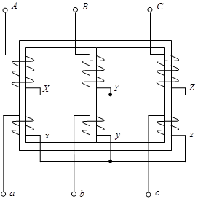
2.2-nji surat. Üçfazaly transformatoryň elektromagnit shemasy.

